Slide 1
單位設備使用管理系統系統 (188)
崑山科技大學資訊工程系 109學年度 第1學期
軟體工程 期末報告
任課老師：張慶寶
組 員：4070E021 蘇宇祥
4070E017 李勝安
4070E022 沈明楷

Slide 2
摘要
系統資料庫ERD
實作功能
設備系統維護子系統(4070E022)
設備管理子系統(4070E021)
設備租借子系統(4070E017)

Slide 3
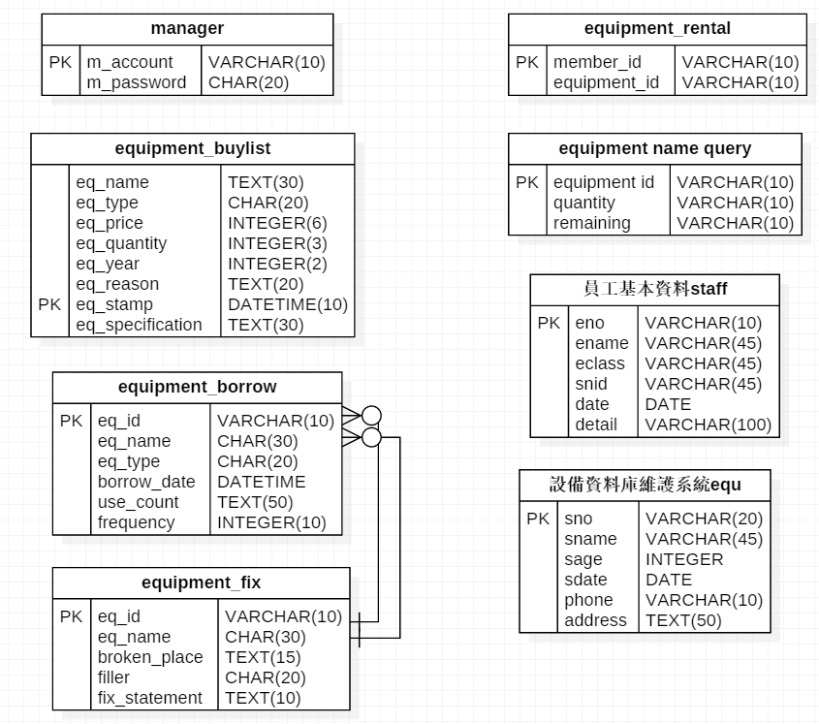
1. 系統的資料庫ERD(圖示)

Slide 4
1. 系統的資料庫ERD(解說)
manager：管理員帳號密碼資料表
equipment_buylist：設備管理員添購設備資料表
equipment_borrow：設備借用資料表
equipment_fix：設備報修資料表
equipment_rental：設備租借與歸還資料表
equipment name query：查詢
員工基本資料staff：員工基本資料表
設備資料庫維護系統equ：管理設備系統資料表

Slide 5
2. 實作功能(設備系統維護子系統)
設備系統維護
EQR_2(設備系統維護)
LG_01(登入畫面)
員工基本資料
EQR_2A(基本資料查看)
EQR_2B(基本資料修改)
設備資料庫維護
EQR_2D(資料庫新增)
EQR_2E(資料庫修改)
EQR_2F(資料庫刪除)
EQR_2G(資料庫查詢)

Slide 6
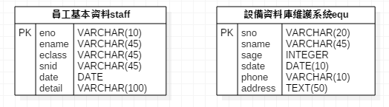
3. 系統的資料庫ERD(設備系統維護子系統)
資料表分成兩個部分，員工基本資料管理系統(staff)跟設備資料庫維護系統:
員工基本資料管理系統staff:提供管理員可以新增、修改、刪除、查詢員工基本資料
設備資料庫維護系統equ:提供管理員可以新增、修改、刪除、查詢設備

Slide 7
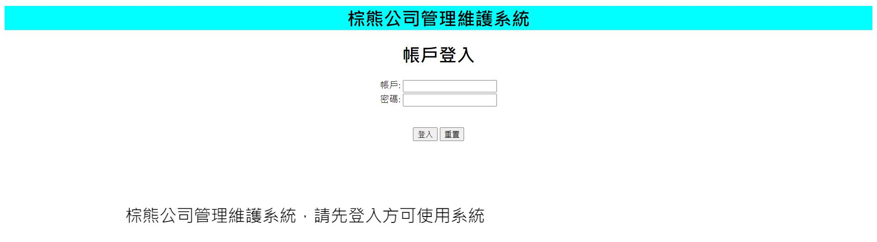
3-1.登入系統
帳戶登入系統只利用判斷式來判斷管理者之權限，需輸入管理者帳號密碼才能進入系統

Slide 8
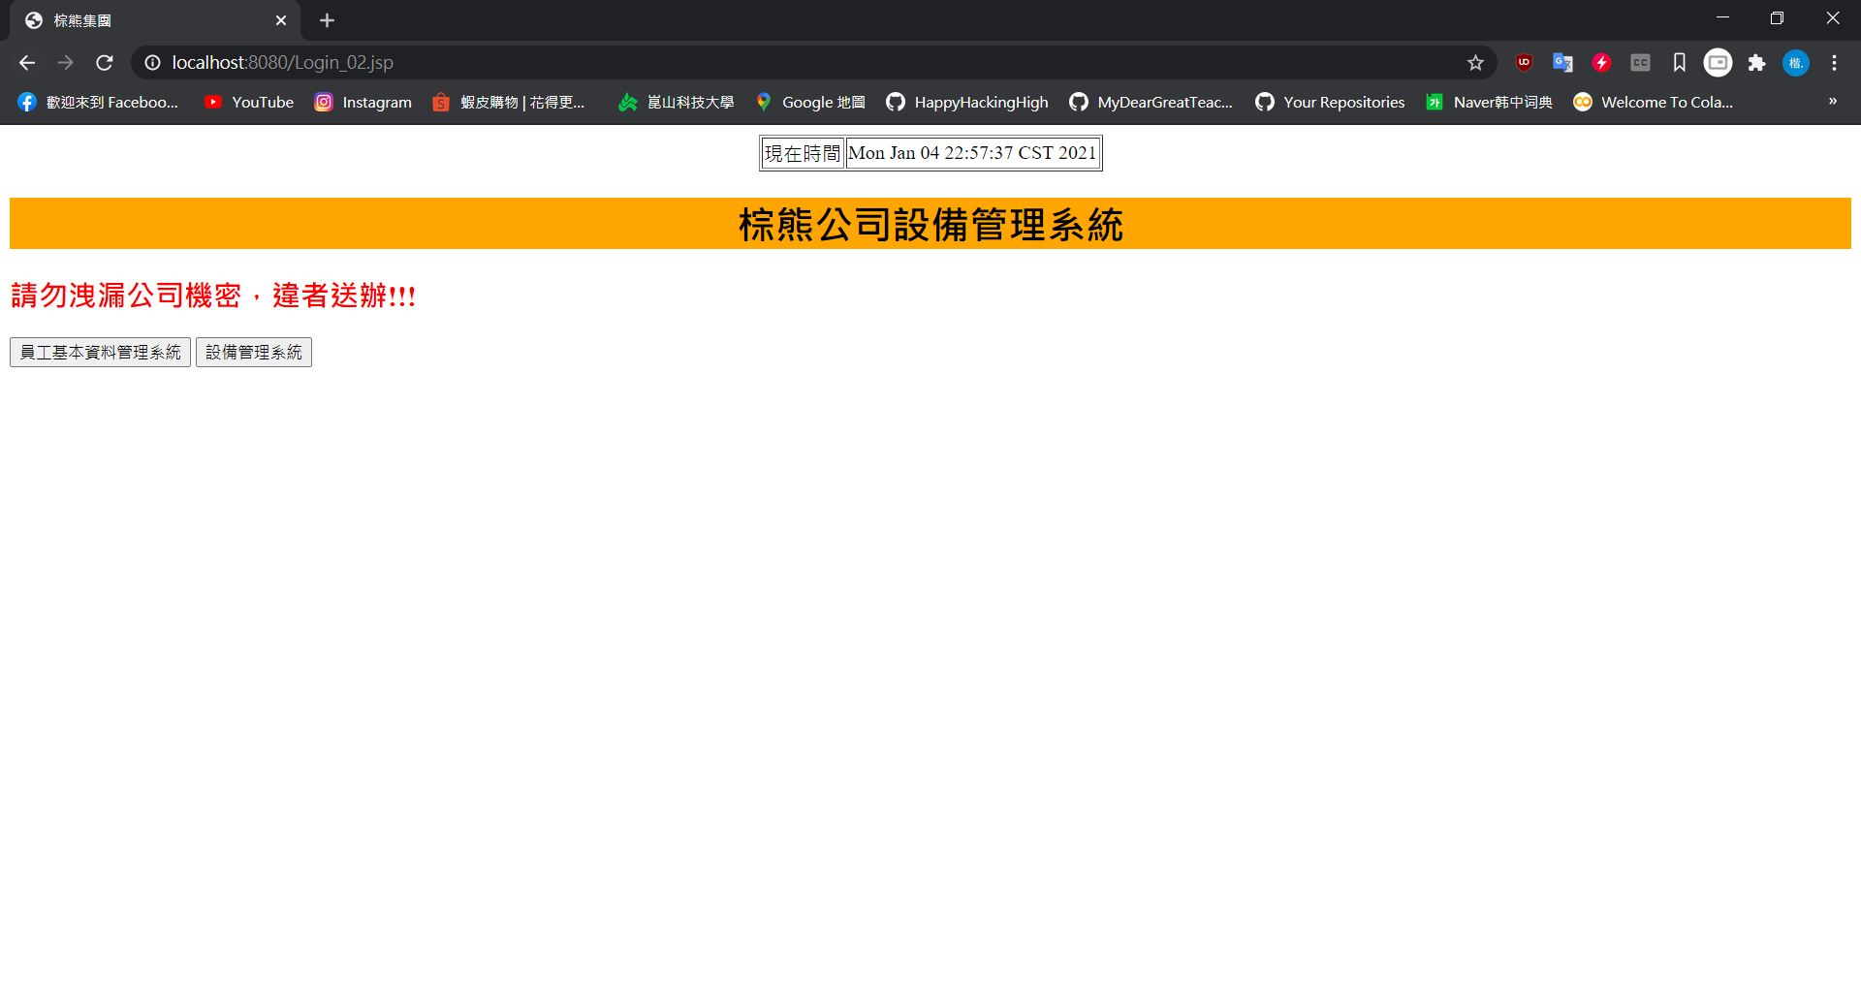
選擇管理系統介面
使用者可選擇查看系統，上方是登入系統的時間

Slide 9
員工基本資料管理系統

Slide 10
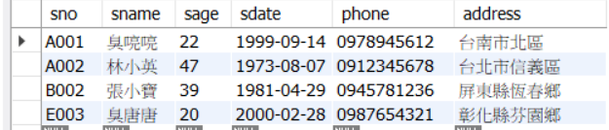
3-2.員工基本資料管理系統
員工基本資料的資料庫有員工編號、員工姓名、年齡、生日、電話跟居住地址

Slide 11
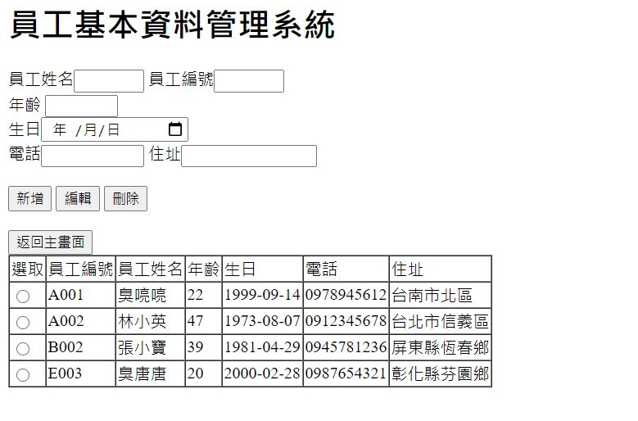
3-3.員工基本資料
使用者可透過員工基本資料來進行增、修、刪、查來調整所需要的資料

Slide 12
設備資料庫維護系統

Slide 13
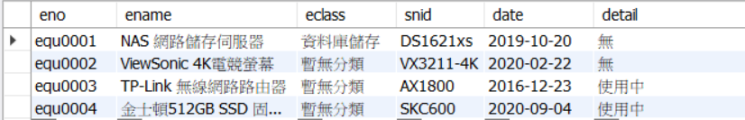
3-4.設備資料庫維護
設備資料庫有設備編號、設備名稱、分類類別、設備型號、登入日期及備註

Slide 14
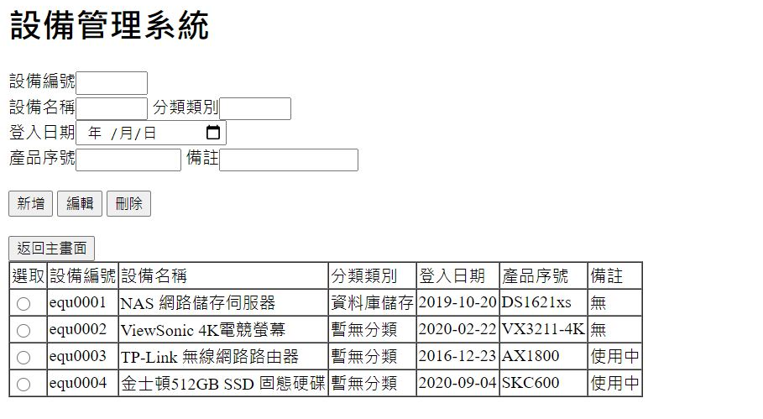
3-5.設備資料庫維護
使用者可透過設備管理系統新增設備項目、修改、刪除、查詢獲得設備資料

Slide 15
2. 實作功能(設備管理子系統)
登入
EQR_3LG(登入)
LG_01(登入初始畫面與輸入管理員帳號密碼)
設備管理
EQR_3(設備管理畫面)
EQR_3(主功能介面)
設備添購
EQR_3B(設備添購系統)
AD_02_012(設備添購)
設備履歷
EQR_3D(設備履歷)
AD_02_014 (設備履歷查詢)

Slide 16

3. 系統的資料庫ERD(設備管理子系統)
設備管理員帳號密碼，輸入後才可使用
設備管理員若要添購設備會進到設備添購系統內填寫後，資料表儲存添購資訊
設備租借系統填寫後資料會進到此資料表
設備報修系統填寫後，會將報修資訊進到此資料表

Slide 17
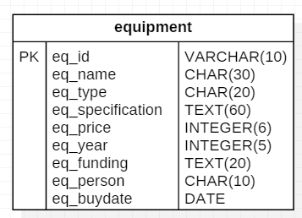
3. 系統的資料庫ERD(設備管理子系統)
此為設備履歷，設備管理員可以查看設備所有相關資訊

Slide 18
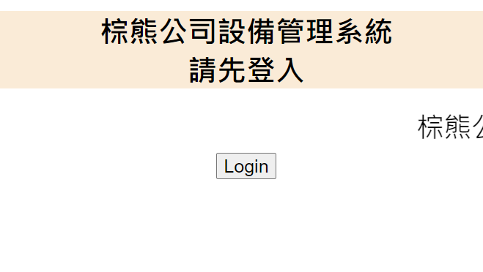
3. 設備管理子系統(4070E021)
A)登入畫面:登入初始畫面

Slide 19
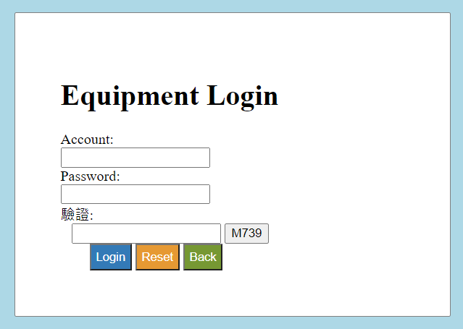
3. 設備管理子系統(4070E021)
B)設備管理員登入:輸入管理員帳密

Slide 20
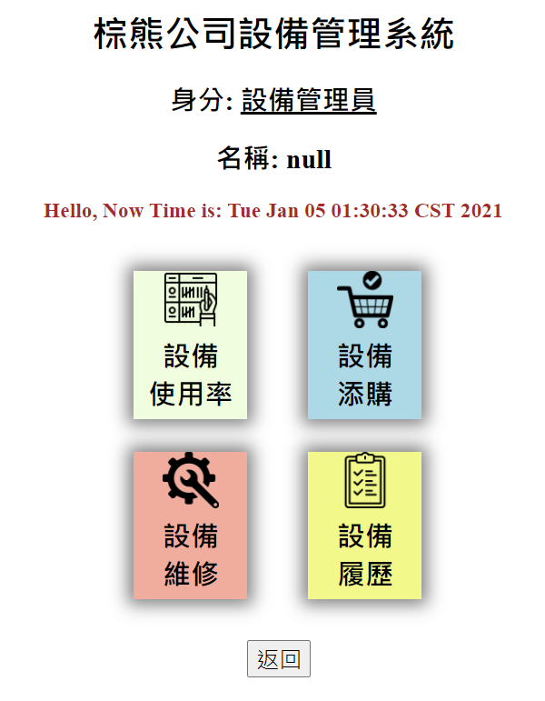
3. 設備管理子系統(4070E021)
C)設備管理主功能介面:主畫面

Slide 21
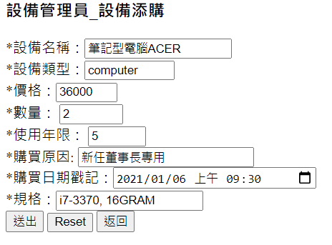
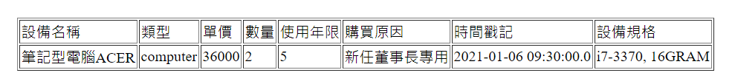
3. 設備管理子系統(4070E021)
D)設備添購:填寫完送出即到資料表存取

Slide 22
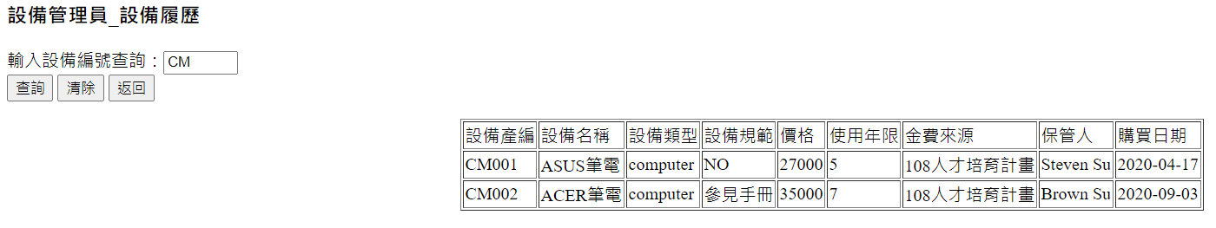
3. 設備管理子系統(4070E021)
E)設備添購:利用產編查詢設備

Slide 23
2. 實作功能(設備租借子系統)
基本資料查看
EQR_2(設備系統維護)
基本資料修改
EQR_2A(基本資料查看)
EQR_2B(基本資料修改)
設備資料庫維護
EQR_2D(設備資料庫新增)

Slide 24
3.設備租借子系統(4070E017)
equipment_rental是設備租借與歸還
equipment name query是查詢設備狀態

Slide 25
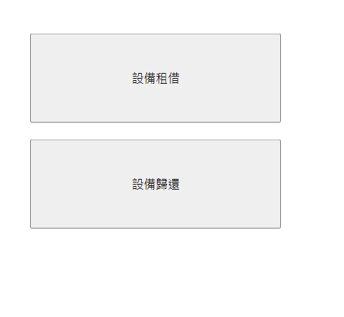
3.設備租借子系統(4070E017)
主功能介面

Slide 26
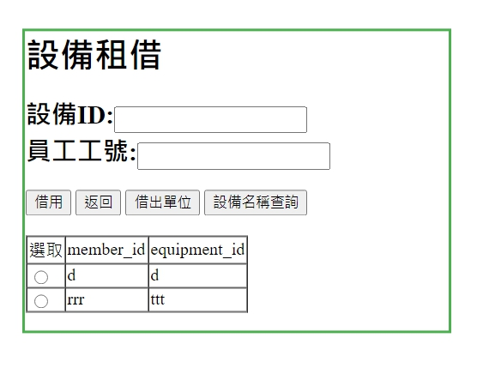
3.設備租借子系統(4070E017)
設備租借，透過ID跟員工工號

Slide 27
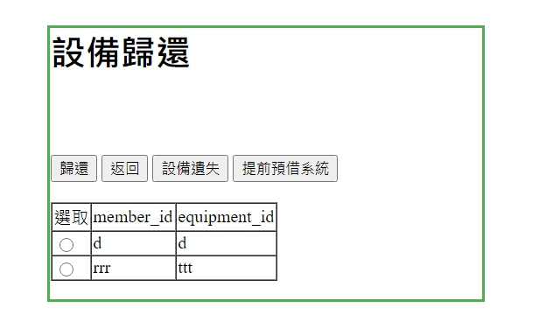
3.設備租借子系統(4070E017)
設備歸還，借用後歸還使用此系統

Slide 28
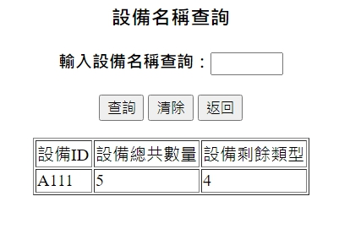
3.設備租借子系統(4070E017)
設備查詢

Slide 29
系統實機展示

